Slide 1
CacheEasy-Redis私有云平台
高效、可靠的运维大量redis服务
北京简易得科技有限公司

Slide 2
为什么需要redis平台？
redis服务分散管理
各自维护，分散精力
泛而不精，同一个坑都踩一遍
容易出现不同服务混用redis的情况，相互干扰
机器资源利用率低
redis服务集中管理
大量服务难以维护，费时费力
手工操作容易出错

Slide 3
CacheEasy特性
支持经典的redis standalone模式和集群版的redis cluster模式
自动采用redis sentinel实现redis standalone模式的高可用部署
集成高性能、全特性的redis代理软件predixy，客户端无需关心redis部署模式
快速创建部署redis服务
轻松扩容、缩容
丰富的可视化数据展示，服务运行状态一目了然，追查问题得心应手
内置报警监控系统，出现问题及时发出通知
简单方便，解压即用，无需root权限

Slide 4
CacheEasy redis服务解决方案 redis使用方式
服务架构设计最基本的两个问题
高可用
可扩展
redis的使用方式
redis standalone
redis cluster
方式\问题 | 高可用 | 可扩展
redis standalone | sentinel | 受限于单实例
redis cluster | 内建 | 内建

Slide 5
CacheEasy redis服务解决方案 架构设计
直接使用redis sentinel和redis cluster带来的问题
需要客户端支持
客户端在支持的情况下还需要知道是sentinel还是cluster
第三方应用我们无法修改其客户端
redis服务管理变得麻烦，暴露给客户端的节点都是有状态节点，不利于变更
解决方案
代理
sentinel
client
proxy
redis

Slide 6
CacheEasy redis服务解决方案 代理优缺点
采用代理的优点
客户端兼容性好，客户端只需实现业务关注的kv相关操作即可，无需关心服务发现，数据分布等信息
redis服务维护方便，redis节点的迁移，扩容等等运维操作完全对客户端透明，所有代理节点都是无状态节点，可线性增减
采用代理的缺点
引入中间层客户端响应延迟增加
增加了额外的资源消耗，代理需要消耗CPU、内存、带宽等

Slide 7
CacheEasy redis服务解决方案 predixy特性
CacheEasy的redis代理predixy
高性能
支持redis sentinel和redis cluster
redis全特性支持，事务、多key命令、发布订阅、脚本、阻塞式命令、多数据库、全节点scan
主从节点读写分离
多数据中心支持
扩展的权限控制
丰富的统计信息，包括请求、CPU、内存、带宽、延迟等等

Slide 8
CacheEasy redis服务解决方案 predixy性能对比(redis)
测试命令 | 命令行
redis set | redis-benchmark -h xxx -p 7200 -t set -r 3000 -n 40000000
predixy set | redis-benchmark -h xxx -p 7600 -t set -r 3000 -n 40000000
redis get | redis-benchmark -h xxx -p 7200 -t get -r 3000 -n 40000000
predixy get | redis-benchmark -h xxx -p 7600 -t get -r 3000 -n 40000000
redis 批量set | redis-benchmark -h xxx -p 7200 -t set -r 3000 -n 180000000 -P 20
predixy 批量set | redis-benchmark -h xxx -p 7600 -t set -r 3000 -n 180000000 -P 20
redis 批量get | redis-benchmark -h xxx -p 7200 -t get -r 3000 -n 420000000 -P 20
predixy 批量get | redis-benchmark -h xxx -p 7600 -t get -r 3000 -n 220000000 -P 20
测试\指标 | redis used | redis user | redis sys | predixy used | predixy user | predixy sys | redis qps | predixy qps
redis set | 0.99 | 0.247 | 0.744 | 0 | 0 | 0 | 167000 | 3
predixy set | 0.475 | 0.313 | 0.162 | 0.986 | 0.252 | 0.734 | 174000 | 174000
redis get | 0.922 | 0.18 | 0.742 | 0 | 0 | 0 | 163000 | 3
predixy get | 0.298 | 0.195 | 0.104 | 0.988 | 0.247 | 0.741 | 172000 | 172000
redis批量set | 1.006 | 0.796 | 0.21 | 0 | 0 | 0 | 782000 | 3
predixy批量set | 0.998 | 0.94 | 0.058 | 0.796 | 0.539 | 0.256 | 724000 | 724000
redis批量get | 1 | 0.688 | 0.312 | 0 | 0 | 0 | 1708000 | 3
predixy批量get | 0.596 | 0.582 | 0.014 | 0.999 | 0.637 | 0.362 | 935000 | 935000
引入redis代理是否一定会降低redis服务性能？

Slide 9
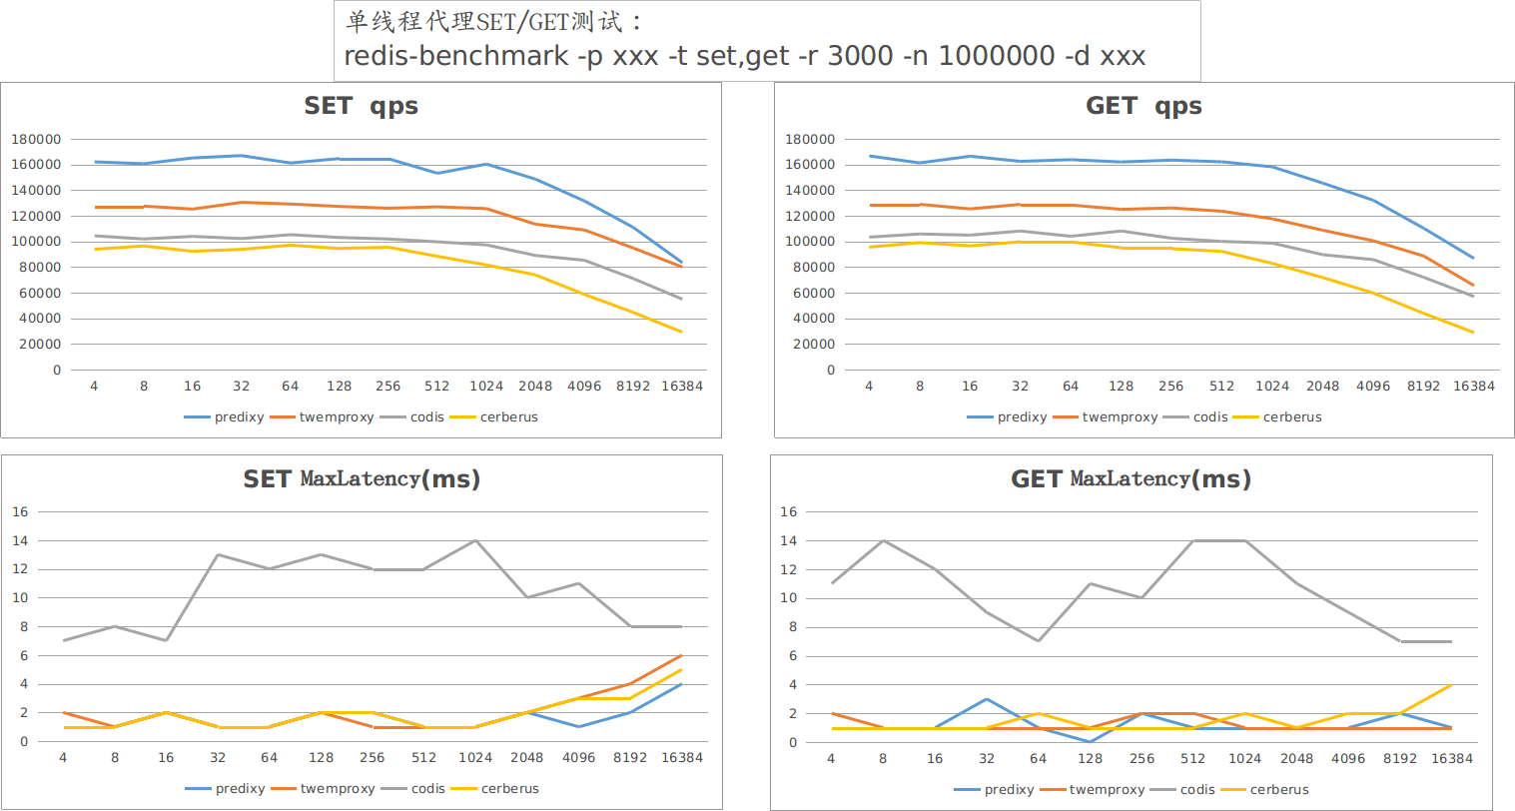
CacheEasy redis服务解决方案 predixy性能对比(其他代理)

Slide 10
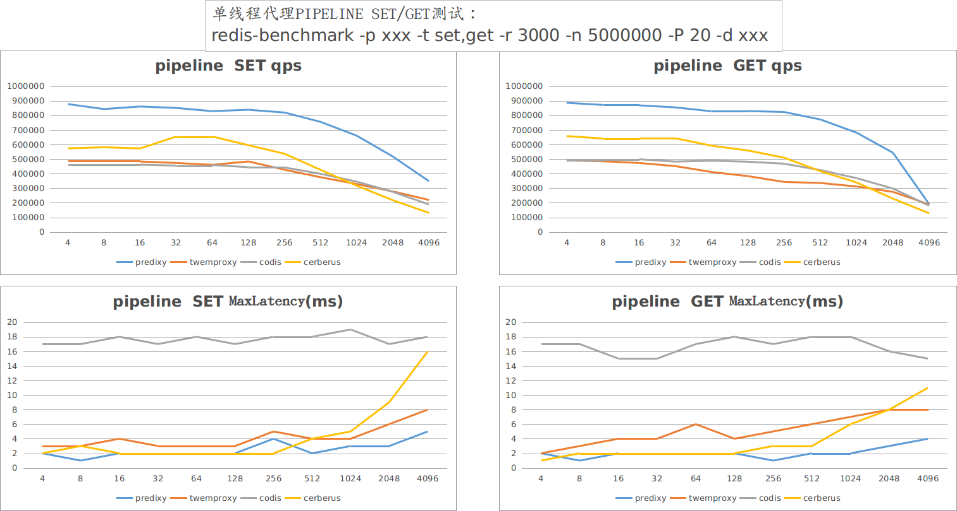
CacheEasy redis服务解决方案 predixy性能对比(其他代理)

Slide 11
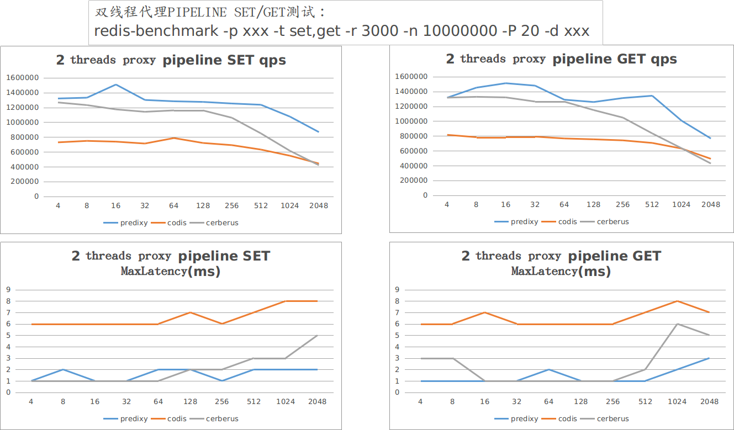
CacheEasy redis服务解决方案 predixy性能对比(其他代理)
predixy：一款吊打众对手的redis代理

Slide 12
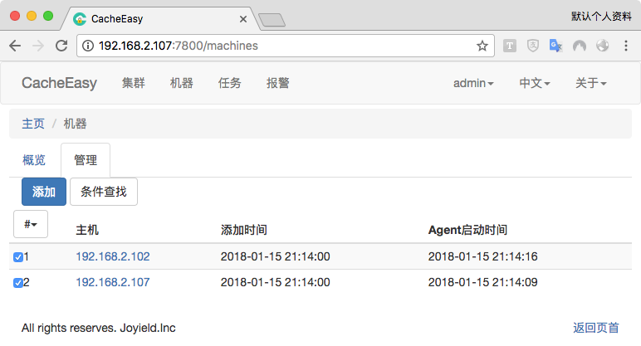
CacheEasy机器管理
添加机器
按条件查找机器
机器资源可视化
机器所有服务管理

Slide 13
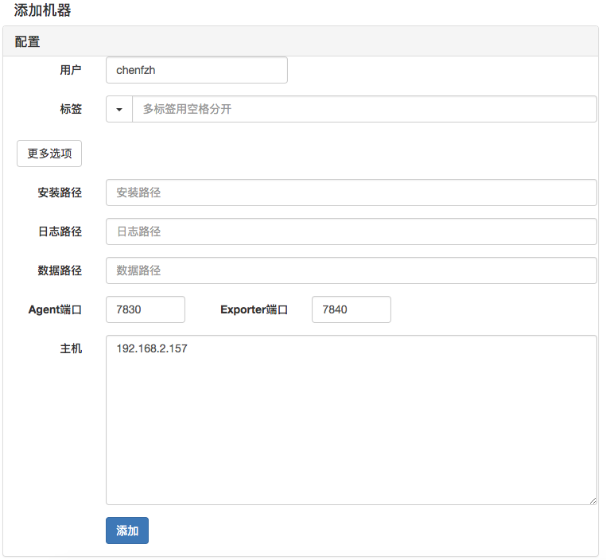
CacheEasy机器管理 添加机器
用户名，任意用户，无需root权限
可通过标签给机器分类
支持批量添加

Slide 14
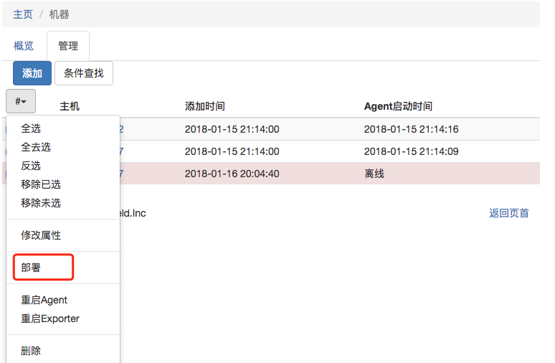
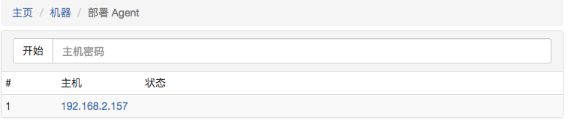
CacheEasy机器管理 部署客户端
CacheEasy需要在目标机器上安装客户端
操作服务
数据采集

Slide 15
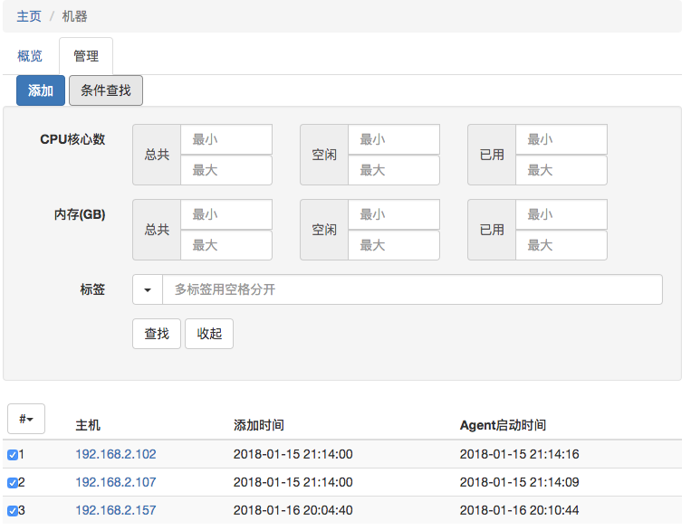
CacheEasy机器管理 按条件查找机器
CPU
内存
标签

Slide 16
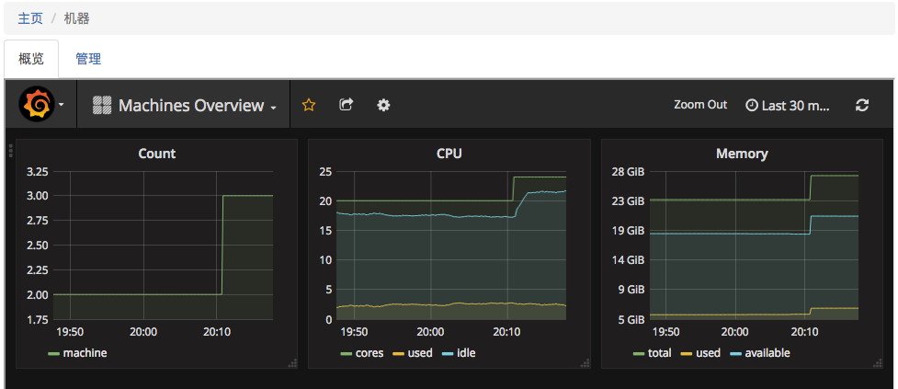
CacheEasy机器管理 可视化(全部机器)

Slide 17
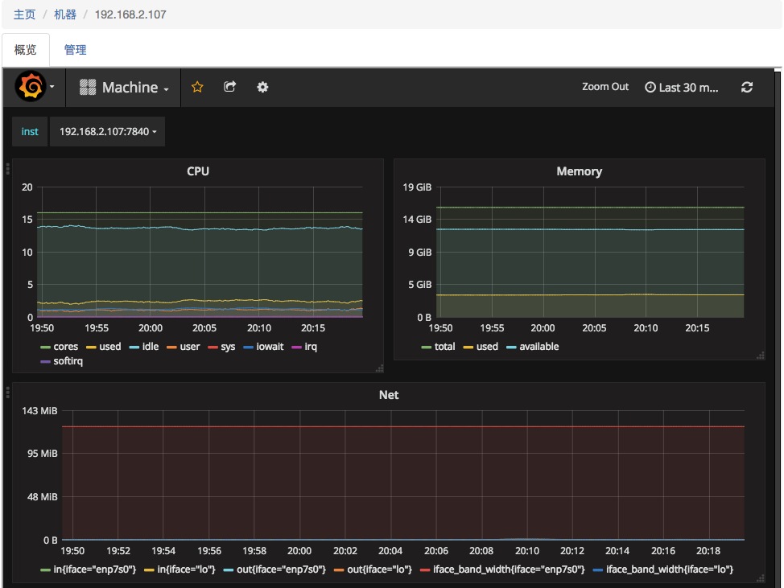
CacheEasy机器管理 可视化（单个机器）

Slide 18
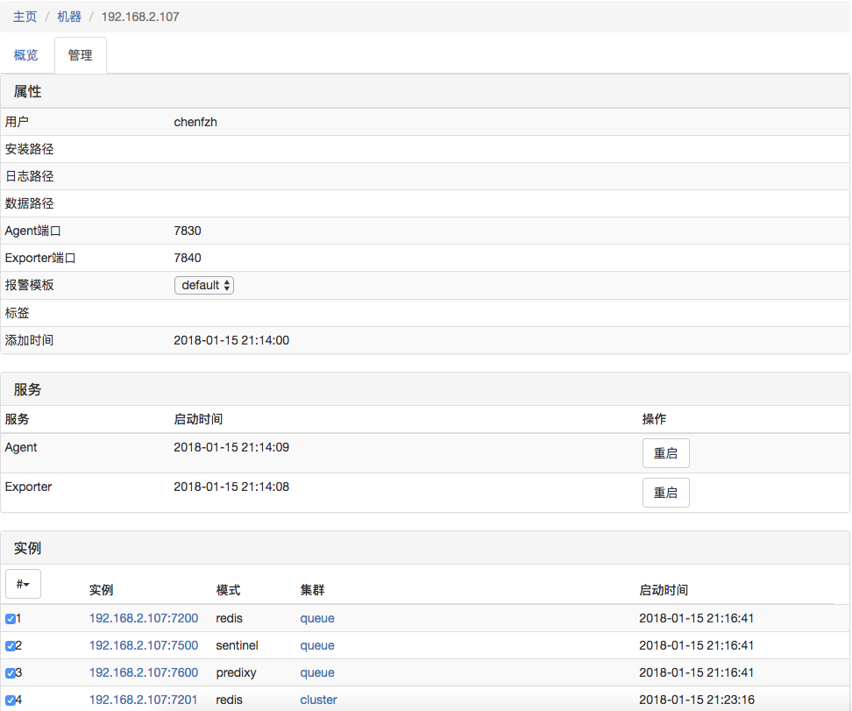
CacheEasy机器管理 机器所有服务管理
机器属性
服务实例
状态信息
批量操作

Slide 19
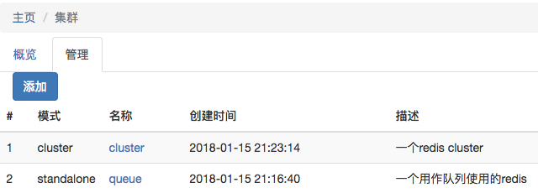
CacheEasy集群管理
创建集群
集群管理
实例管理
可视化

Slide 20
CacheEasy集群管理 创建集群
standalone类型
传统的redis使用模式，redis主从部署
采用redis sentinel实现redis实例的高可用
采用predixy代理，对客户端屏蔽后端实现
cluster类型
redis cluster使用模式
采用predixy代理，对客户端屏蔽后端实现
默认提供redis3和redis4版本

Slide 21
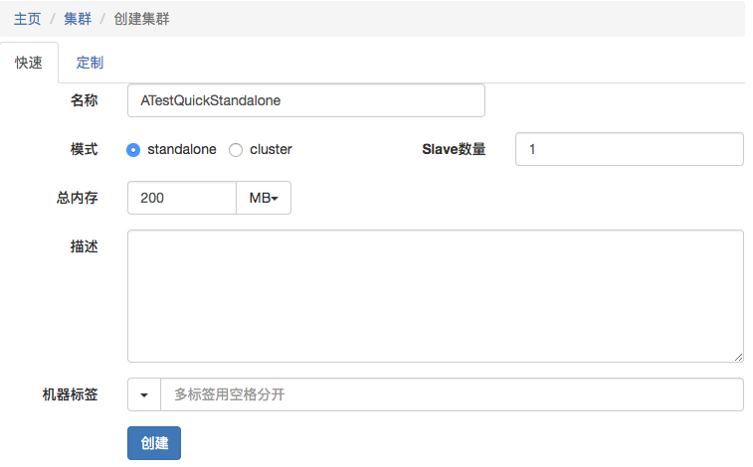
CacheEasy集群管理 创建集群（快速）
要求资源充足
会避免机器复用

Slide 22
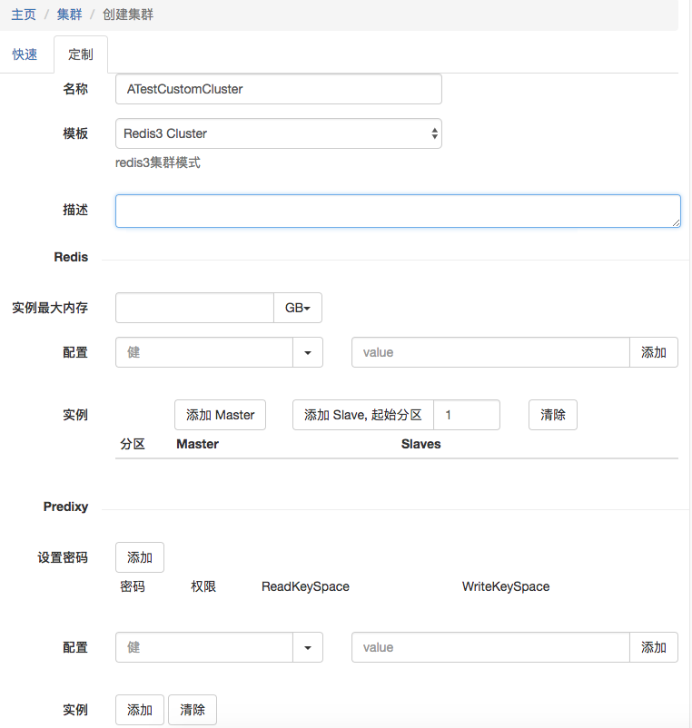
CacheEasy集群管理 创建集群（定制）
可精细控制
设置实例
设置参数

Slide 23
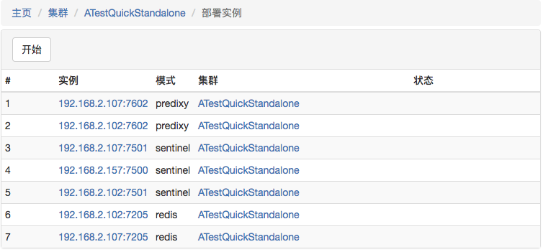
CacheEasy集群管理 部署实例
集群实例需部署到目标机器运行
集群创建成功自动跳转到部署页面
手工在集群管理页面选择实例部署

Slide 24
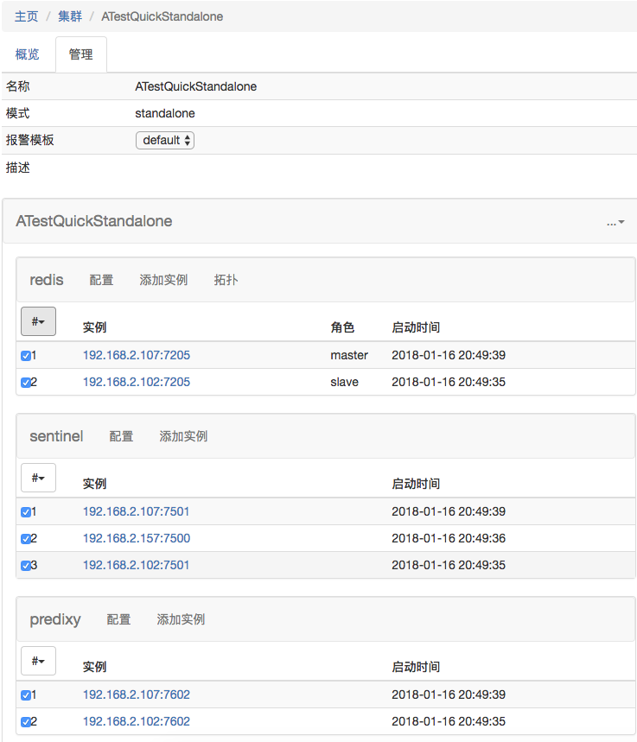
CacheEasy集群管理 集群管理
集群内按实例类型分组管理
修改配置
查看redis实例拓扑
分区调整
部署
同步配置
执行命令
重启
删除

Slide 25
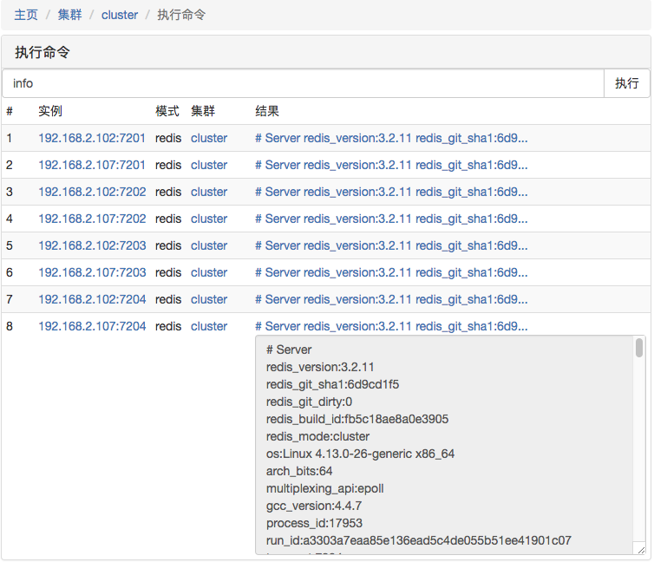
CacheEasy集群管理 执行命令

Slide 26
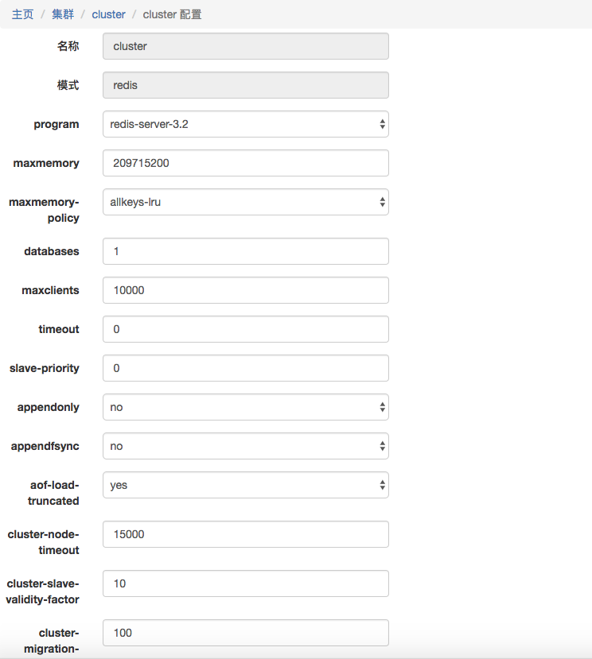
CacheEasy集群管理 修改配置

Slide 27
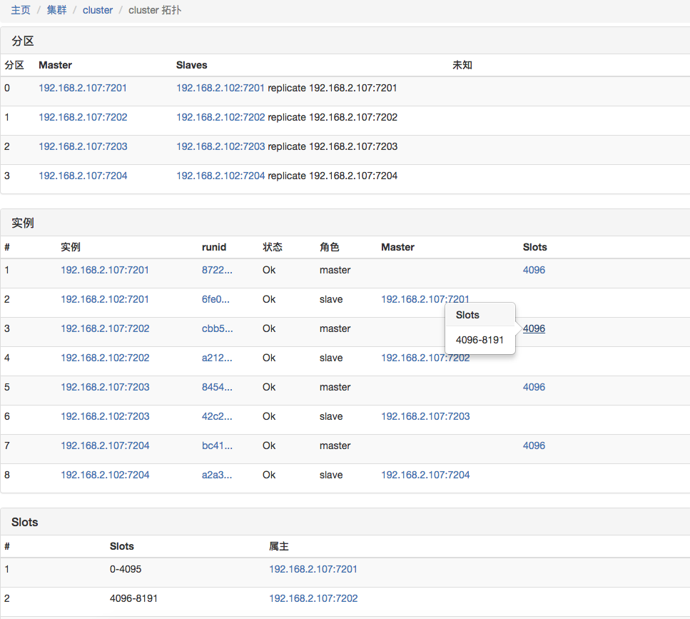
CacheEasy集群管理 redis cluster集群拓扑

Slide 28
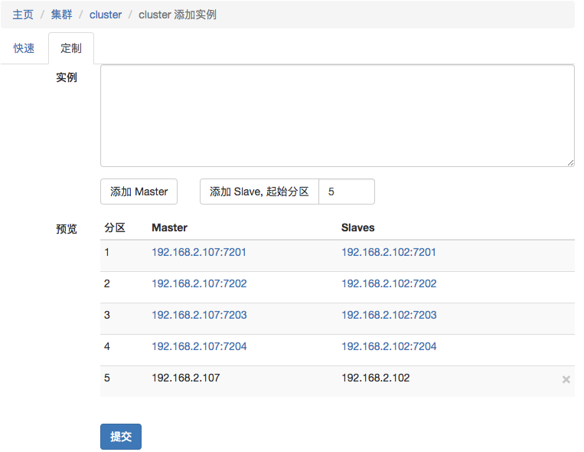
CacheEasy集群管理 添加实例

Slide 29
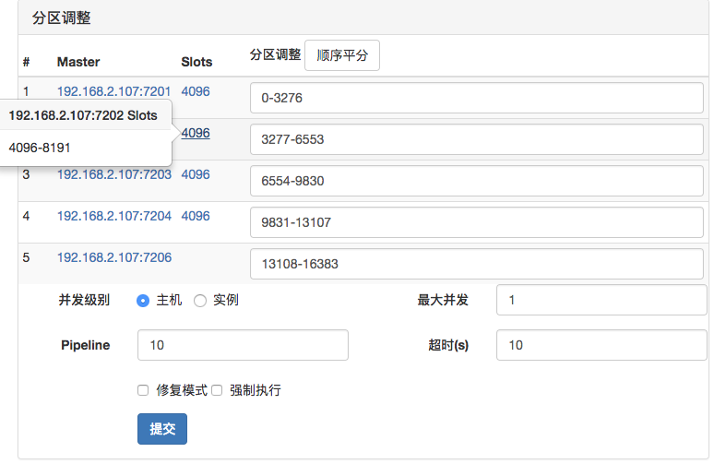
CacheEasy集群管理 分区调整

Slide 30
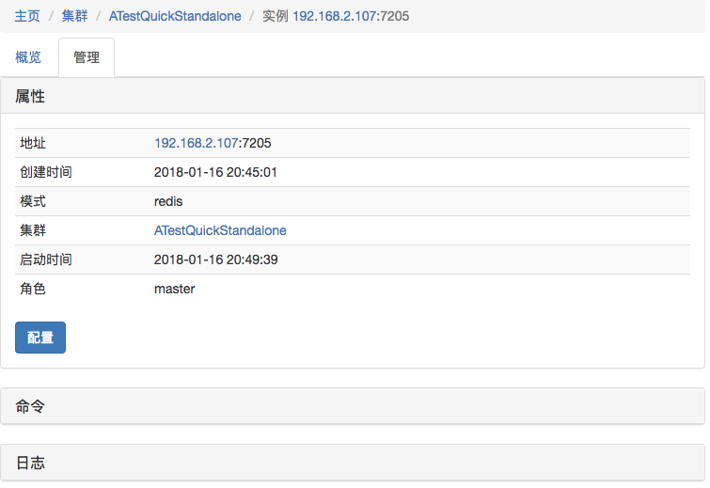
CacheEasy集群管理 实例管理
信息展示
修改配置
执行命令
查看日志

Slide 31
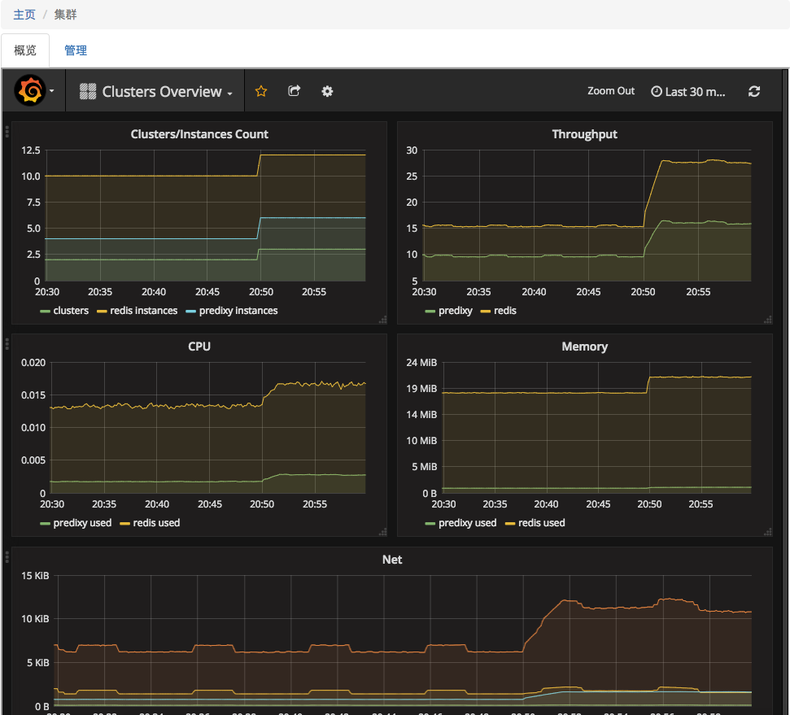
CacheEasy集群管理 服务状态可视化（全部集群）

Slide 32
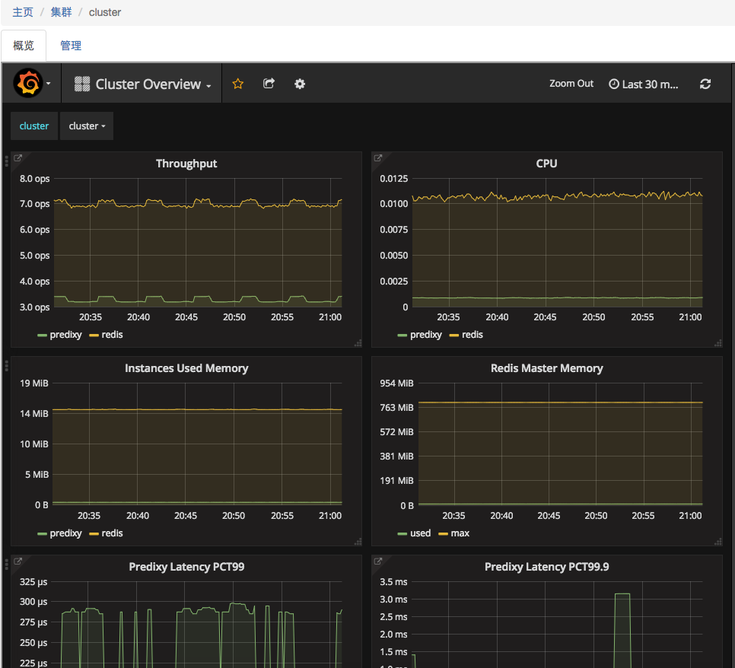
CacheEasy集群管理 服务状态可视化（单个集群）

Slide 33
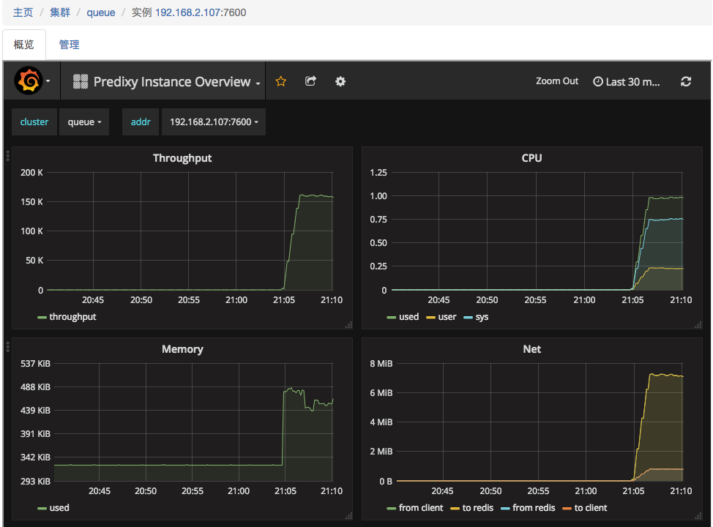
CacheEasy集群管理 服务状态可视化（单个实例）

Slide 34
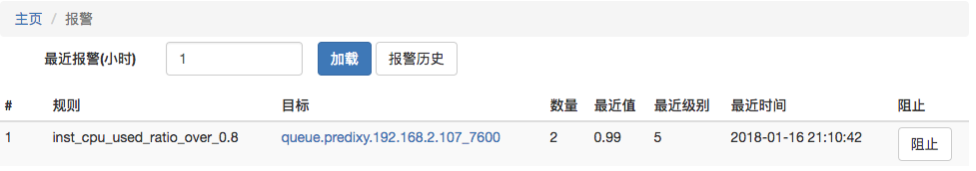
CacheEasy报警监控 最近报警
报警类型
实例挂掉
CPU使用过高
内存使用过高
…
报警方式
自定义脚本
阻止报警
报警可屏蔽

Slide 35
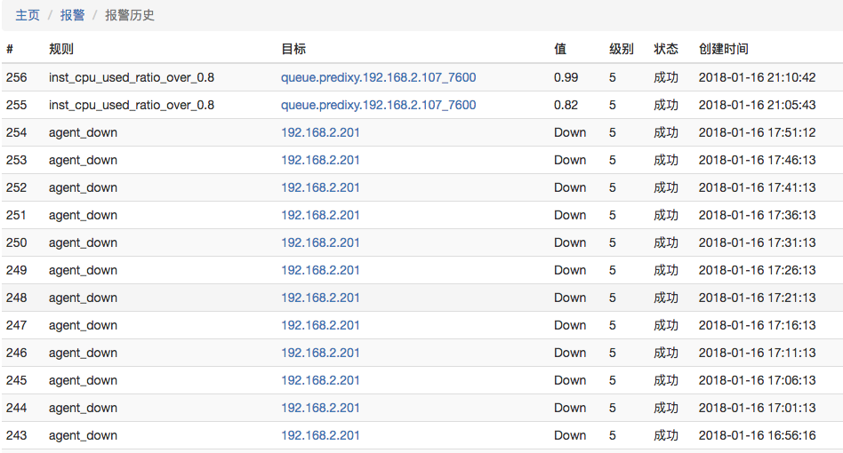
CacheEasy报警监控 报警历史

Slide 36
Q&A
jianyide@foxmail.com
https://github.com/joyieldInc
北京简易得科技有限公司

